Slide 1
¿Qué crees que quieren ser de mayor los niños actuales?
“Creo que los niños quieren ser matemáticos porque las matemáticas son muy divertidas y útiles para la sociedad”
“Creo que los niños quieren ser… porque…”

Slide 2
¿Crees que hay diferencias entre niños y niñas?

Slide 3
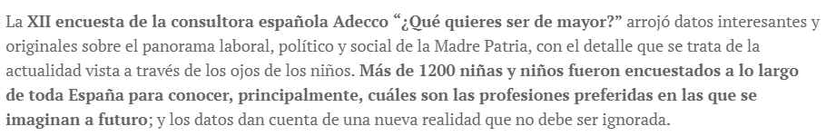
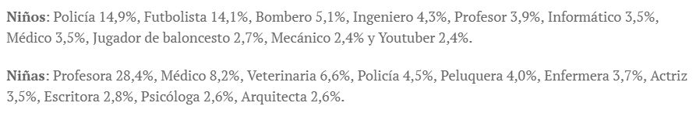
“El 14,9% quiere ser…”
https://noticias.universia.com.bo/educacion/noticia/2016/12/06/1147224/querias-mayor.html

Slide 4
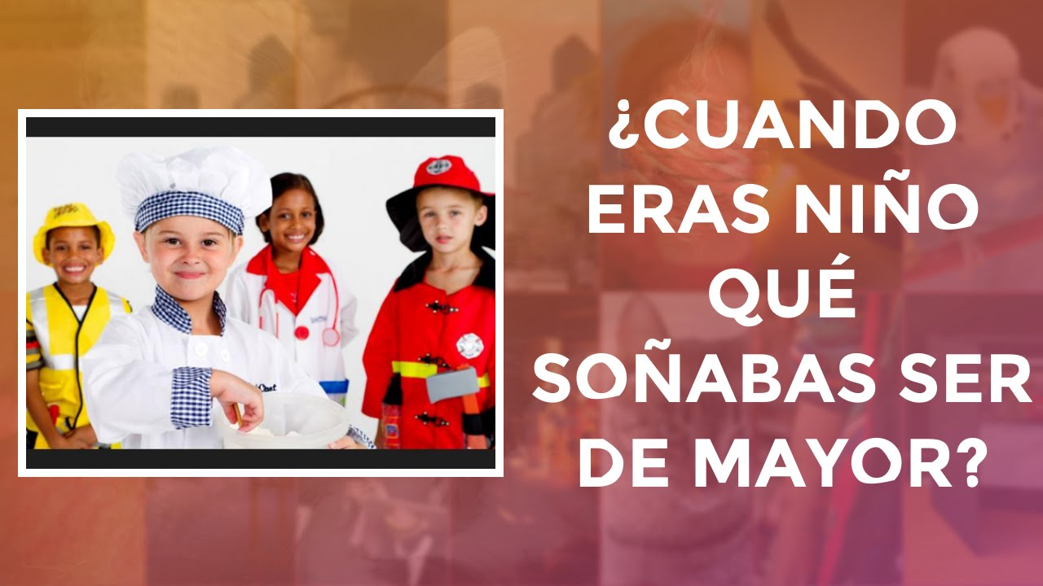
Y tú, ¿qué querías ser de mayor?
“Cuando era pequeña, de mayor quería ser… porque…”
“Cuando era pequeña, soñaba con ser… porque…”

